Slide 1
Perulangan 1
Tim Ajar Dasar Pemrograman 2023

Slide 2
Tujuan
Di akhir pertemuan, mahasiswa diharapkan mampu :
Memahami algoritma perulangan (for, while, do-while)
Memberikan contoh sederhana perulangan
Menggambarkan permasalahan studi kasus perulangan dengan menggunakan flowchart

Slide 3
Definisi Perulangan
Perintah perulangan atau iterasi (loop) adalah perintah untuk mengulang satu atau lebih statement sebanyak beberapa kali
Loop statement digunakan agar kita tidak perlu menuliskan satu/sekumpulan statement berulang-ulang. Dengan begitu maka kesalahan pengetikan bisa dikurangi
Tipe perulangan:
Definite loop
Indefinite loop

Slide 4
Tipe Perulangan – Definite Loop
Perulangan yang jumlah eksekusinya telah diketahui sebelumnya
Biasanya ditandai dengan “ulangi sebanyak __ kali”
Contoh:
Ulangi pernyataan ini sebanyak n kali
Ulangi pernyataan ini untuk setiap bilangan genap antara 8 dan 26

Slide 5
Tipe Perulangan – Indefinite Loop
Perulangan yang jumlah eksekusinya tidak dapat ditentukan sebelum dilakukan
Perulangan dieksekusi selama kondisi bernilai benar (TRUE), atau sampai kondisi menjadi salah (FALSE)
Contoh:
Ulangi pernyataan ini selama bilangan n bukan bilangan prima
Ulangi pernyataan ini sampai pengguna memasukkan bilangan bulat yang valid
Notes:
Lempar uang koin sampai Anda mendapatkan 5 lemparan berturut-turut dengan hasil sisi yang sama

Slide 6
Jenis Perintah Perulangan
Dalam bahasa Java, ada 3 macam perintah perulangan yang umum digunakan yaitu:
Perintah FOR
Perintah WHILE
Perintah DO-WHILE

Slide 7
Struktur Perulangan
FOR

Slide 8
Perulangan FOR
FOR umumnya digunakan pada pengulangan yang jumlah perulangannya sudah pasti atau sudah diketahui sebelumnya
Sintaks FOR
for (inisialisasi; kondisi; update) statement;
atau:
for (inisialisasi; kondisi; update){
statement1;
statement2;
……
}

Slide 9
Perulangan FOR
inisialisasi: deklarasi dan inisialisasi variabel counter (variabel pengontrol perulangan)
kondisi: batas atau syarat agar perulangan tetap dieksekusi
update: perubahan nilai variabel counter pada setiap putaran perulangan (increment atau decrement)
inisialisasi dan update bersifat optional (boleh ada atau tidak)

Slide 10
Alur Perulangan FOR
Perulangan diawali dengan melalukan inisialisasi
Evaluasi kondisi
Jika kondisi bernilai TRUE, eksekusi semua statement di dalam perulangan. Lakukan update. Ulangi kembali langkah nomor 2
Jika kondisi bernilai FALSE, hentikan perulangan

Slide 11
Flowchart FOR
inisialisasi
update
statements
kondisi
true
false

Slide 12
Contoh Perulangan FOR
Start
int i
Buatlah flowchart dan kode program untuk menampilkan bilangan dan hasil kuadratnya dengan rentang nilai bilangan 1 sampai 5!
i = 1
i++
Hasil kuadrat dari i adalah i * i
I <= 5
true
false
Stop

Slide 13
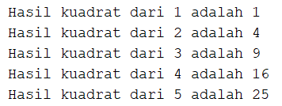
Contoh Perulangan FOR
Kode Program
Output

Slide 14
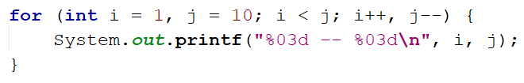
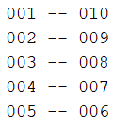
Variasi Perulangan FOR – Variasi 1
inisialisasi dan update boleh terdiri dari beberapa ekspresi yang dipisahkan dengan tanda koma
Contoh:
Output

Slide 15
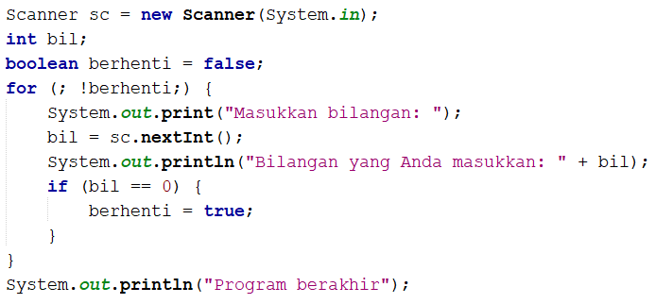
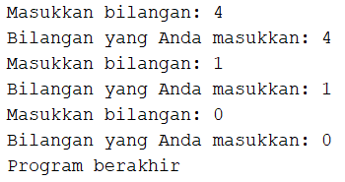
Variasi Perulangan FOR – Variasi 2
inisialisasi dan update dapat dikosongi, sesuai dengan kebutuhan
Contoh:
Output

Slide 16
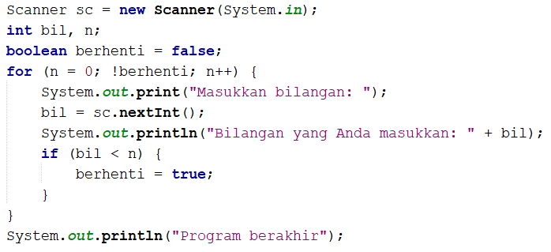
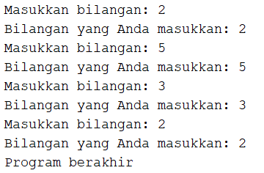
Variasi Perulangan FOR – Variasi 3
Seperti halnya kondisi dalam if, kondisi pada for juga dapat menggunakan variable bertipe boolean
Contoh:
Output

Slide 17
Struktur Perulangan
WHILE

Slide 18
Perulangan WHILE
WHILE cocok digunakan untuk perulangan yang jumlahnya tidak diketahui sebelumnya (indefinite loop)
Sintaks WHILE
inisialisasi;
while (kondisi){
statement1;
statement2;
…
update;
}
Perulangan dengan while akan terus dijalankan selama kondisi bernilai TRUE

Slide 19
Flowchart WHILE
inisialisasi
update
statements
kondisi
true
false

Slide 20
Perbandingan FOR dan WHILE
WHILE FOR
Contoh:
inisialisasi;
while (kondisi) { statement1;
statement2;
…
update }
for (inisialisasi; kondisi; update) { statement1;
statement2;
… }
setara
int x = 1;
while (x <= 10) {
______
______
x++;
}
for(int x = 1 ; x <= 10 ; x++)
_____
_____
}
sama

Slide 21
Contoh Perulangan WHILE
Start
int i
i = 1
Buatlah flowchart dan kode program untuk menampilkan keterangan bilangan ganjil dan genap dengan rentang nilai bilangan 1 sampai 10!
i++
Angka i adalah bilangan genap
Angka i adalah bilangan ganjil
true
i%2 ==0
false
i <= 10
true
false
Stop

Slide 22
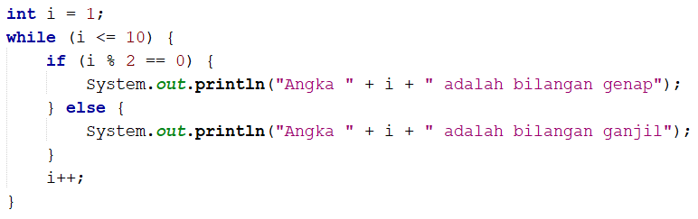
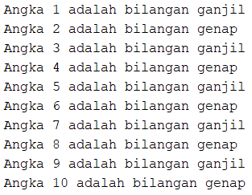
Contoh Perulangan WHILE
Output
Kode Program

Slide 23
Struktur Perulangan
DO-WHILE

Slide 24
Perulangan DO-WHILE
Pada prinsipnya, perintah DO-WHILE sama dengan perintah WHILE
Perbedaanya:
DO-WHILE mengeksekusi statementnya terlebih dahulu, lalu mengevaluasi kondisi
WHILE mengevaluasi kondisi sebelum mengeksekusi statement
Oleh karena itu, perintah DO-WHILE akan mengeksekusi block statement minimal 1 kali, meskipun kondisi tidak terpenuhi

Slide 25
Perulangan DO-WHILE
Sintaks DO-WHILE
Inisialisasi;
do{
statement1;
statement2;
…
update;
} while (kondisi);
Eksekusi statement minimal 1 kali. Selama kondisi bernilai TRUE, maka perulangan akan terus dijalankan

Slide 26
Flowchart DO-WHILE
inisialisasi
statements
update
kondisi
true
false

Slide 27
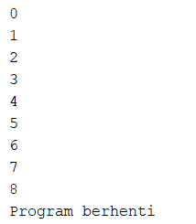
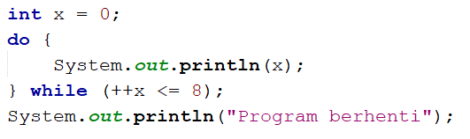
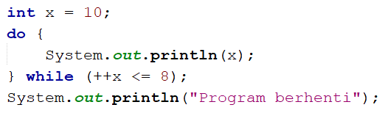

Contoh Perulangan DO-WHILE
Kode Program Output
Kode Program
Output

Slide 28
Infinite Loop

Slide 29
Infinite Loop
Saat melakukan eksekusi statement di dalam perulangan, harus terdapat kondisi yang menjadikan kondisi bernilai FALSE
Jika tidak ada (kondisi terus menerus bernilai TRUE), maka hal ini disebut infinite loop, yaitu perulangan yang akan dijalankan terus menerus tanpa batas sampai pengguna menghentikan program
Logika program harus selalu diperiksa ulang untuk memastikan bahwa loop akan berakhir

Slide 30
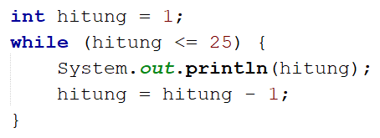
Contoh Infinite Loop
Kode Program
Output
Loop akan berjalan terus menerus sampai pengguna menghentikannya

Slide 31
Cara Menghentikan
Perulangan

Slide 32
Cara Menghentikan Perulangan
Beberapa cara untuk menghentikan pengulangan untuk program interaktif, di antaranya dapat dilakukan dengan:
Menambahkan Sentinel atau pembatas dengan kode khusus
Menambahkan Pertanyaan sebagai penentu dilanjutkan atau tidaknya perulangan

Slide 33
Menambahkan Sentinel
Sentinel adalah nilai yang menandakan akhir dari input pengguna
Sentinel loop menyatakan perulangan yang akan terus berjalan sampai nilai sentinel ditemukan

Slide 34
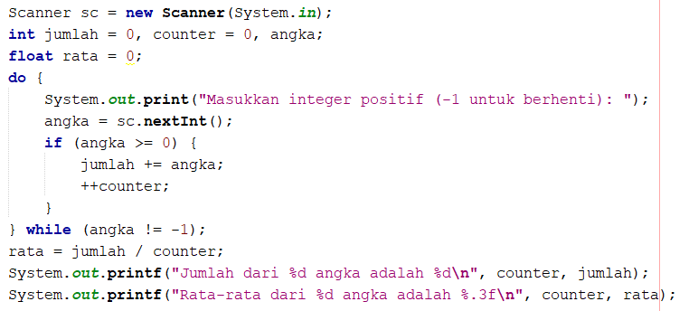
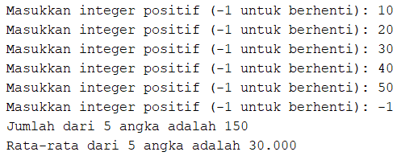
Menambahkan Sentinel – Contoh Kode Program
Tuliskan kode program untuk menerima input (integer positif) dari pengguna sampai pengguna memasukkan -1 untuk berhenti. Cetak jumlah dan rata-rata dari angka-angka yang telah dimasukkan.
Output

Slide 35
Menambahkan Pertanyaan
Pertanyaan digunakan untuk memberikan pilihan kepada pengguna apakah pengguna masih akan melanjutkan perulangan
Apabila kondisi pada perulangan bernilai TRUE berdasarkan jawaban pertanyaan dari pengguna, maka perulangan dilanjutkan
Contoh:
Apakah Anda akan melanjutkan perulangan?
Apakah Anda akan menambahkan barang baru?

Slide 36
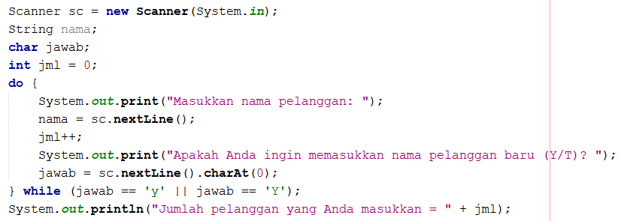
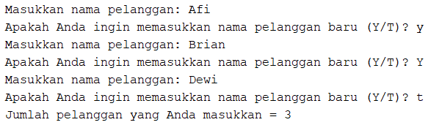
Menambahkan Pertanyaan – Contoh Kode Program
Tuliskan kode program untuk menerima input sejumlah nama pelanggan. Cetak jumlah pelanggan yang telah dimasukkan.
Output

Slide 37
Statement
BREAK dan CONTINUE

Slide 38
Statement BREAK
Terkadang suatu program perlu untuk keluar dari perulangan
Pernyataan BREAK akan menghentikan paksa perulangan, kemudian kode di luar perulangan akan dieksekusi
Selain digunakan untuk keluar dari SWITCH (pemilihan SWITCH-CASE), BREAK juga digunakan untuk keluar dari perulangan (FOR, WHILE dan DO-WHILE)

Slide 39
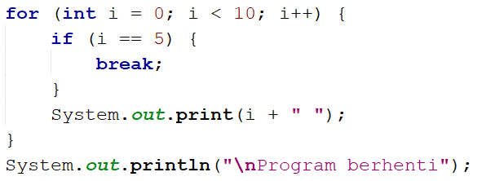

Contoh Penggunaan BREAK
Start
int i
i = 0
Kode Program
Output
i++
i
false
i<10
true
i==5
Keluar dari loop
false
true
break
Program berhenti
Stop

Slide 40
Statement CONTINUE
Digunakan untuk menghentikan perulangan yang saat ini terjadi (1 iterasi saja), kemudian melanjutkan perulangan iterasi berikutnya
Melewati (skip) sisa statement dalam loop, dan eksekusi loop berjalan ke tahap selanjutnya

Slide 41
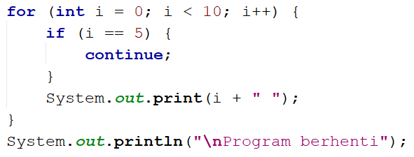

Contoh Penggunaan CONTINUE
Start
int i
i = 0
Kode Program
Output
i++
i
continue
false
i==5
true
Skip perulangan sesuai kondisi
i<10
true
false
Program berhenti
Stop

Slide 42
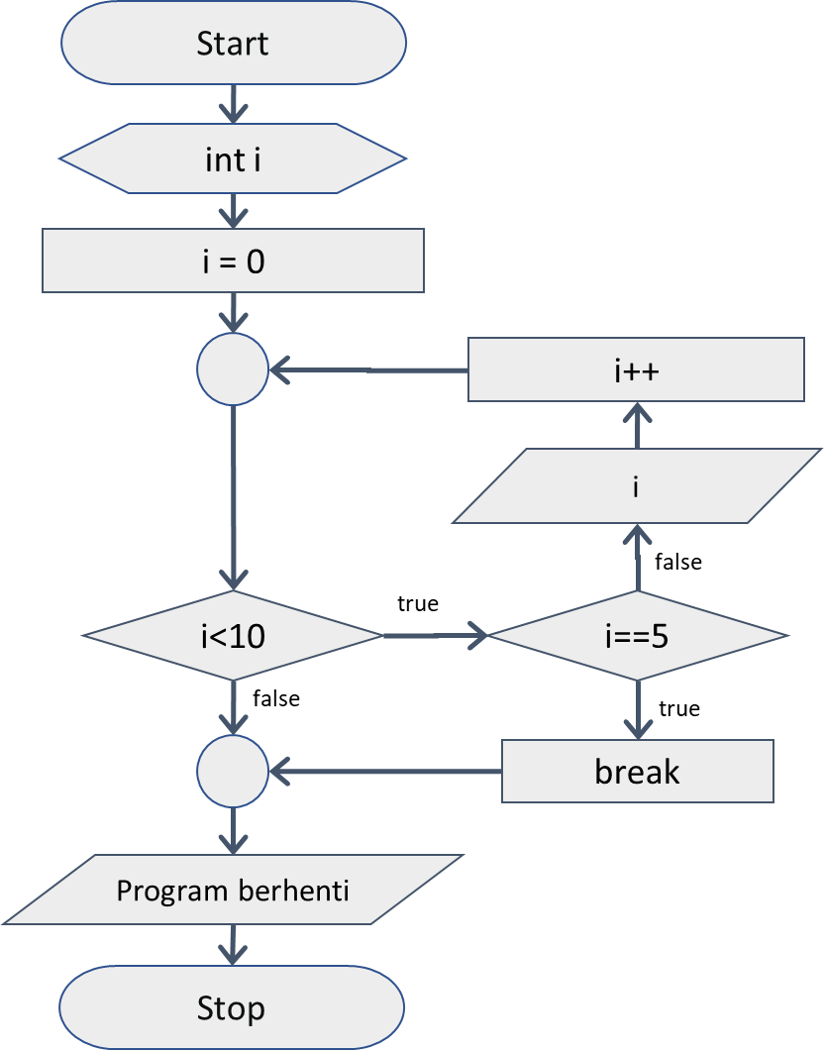
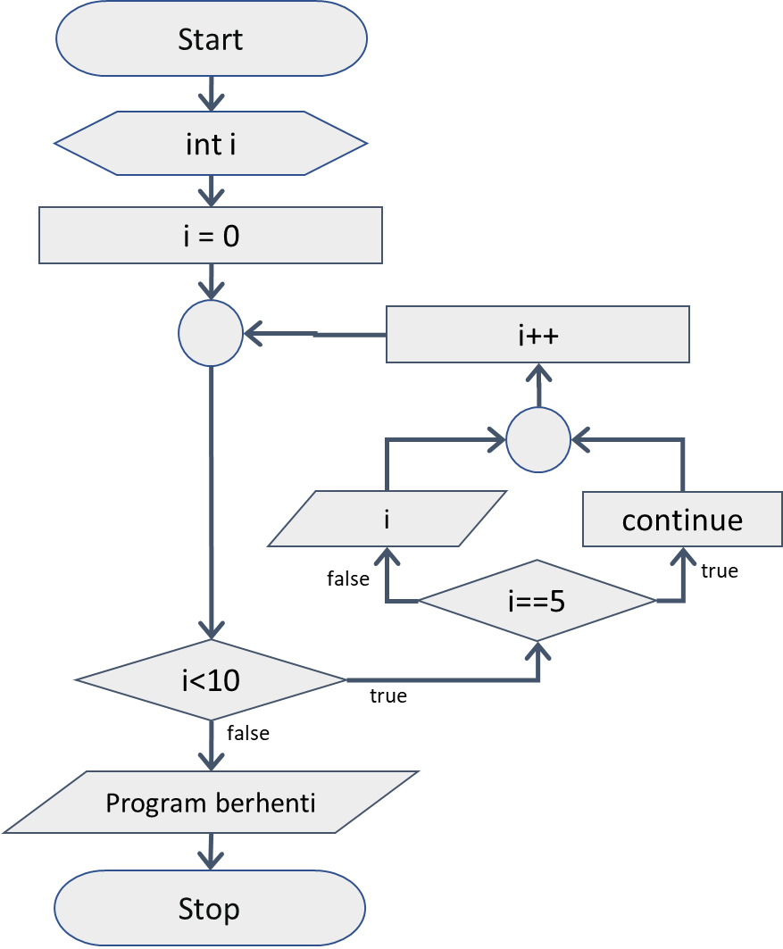
Perbedaan BREAK dan CONTINUE pada Flowchart
Setelah continue masih ada update nilai (increment/decrement)
Setelah break tidak ada update nilai (increment/decrement)

Slide 43
Latihan Mandiri
Buatlah flowchart dari pernyataan berikut dengan menggunakan FOR, WHILE, atau DO-WHILE:
Pengguna memasukkan nama dan jenis kelamin dari 30 mahasiswa di suatu kelas. Nama-nama mahasiswa yang ditampilkan hanya yang berjenis kelamin perempuan
Menampilkan hasil penjumlahan deret bilangan 25 sampai dengan 1
Menampilkan deret bilangan 1 sampai 50, kecuali bilangan kelipatan 3 (1 2 4 5 7 8 10 … 47 49 50)

Slide 44
Tugas Kelompok
Identifikasi sesuai project masing-masing fitur apa saja yang membutuhkan konsep perulangan
Tentukan bentuk perulangan yang sesuai (FOR, DO-WHILE, WHILE-DO)
Gunakan sentinel/BREAK/CONTINUE jika diperlukan
Buatlah algoritma dalam bentuk flowchart

